Slide 1

Leave No One Behind

Slide 2


Leave No One Behind
2022 er et vigtigt år
Vi kan nå Verdensmålene ved at nå de, der er ladt mest tilbage, først
Menneskesyn
Indsamling af data og viden

Slide 3
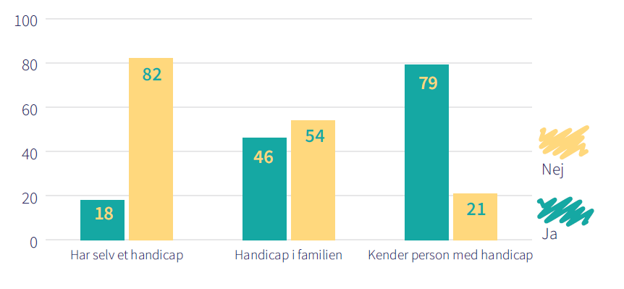

Tilioqs undersøgelser – data og viden
Notes:
18 % af befolkningen selv vurderer at de har et handicap. Desuden viser det, at vi næsten alle sammen er berørte af handicap gennem enten familiemedlemmer eller bekendte, der har et handicap.

Slide 4
Tilioq arbejde i to spor
Sikre overholdelse af lovgivningen
Samarbejde om bæredygtige løsninger og investeringsmuligheder
Løsninger på handicapområdet vil være nogle, der gavner os alle - merværdi
Momentum for at skabe hurtige og bæredygtige forandringer med udgangspunkt i FNs Verdensmål.

Slide 5
Ambitioner
Grønland som foregangsland- vende vores svagheder til styrker. Prioritere dette område og gribe mulighederne – se rundt om i verden (uddannelse, digitalisering, turisme mv. - )
At vi alle griber muligheden for at skabe forandringer gennem en målrettet handlingsplan med ambitioner og vilje (økonomi og prioriteringer).

Slide 6
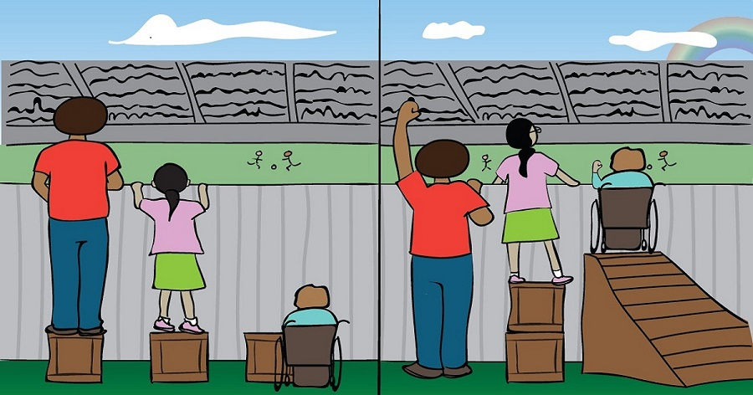
Qujanaq!
Ability is temporary - udvikling der gavner os alle
Leave No One Behind - de 17 verdensmål – vi har forpligtet os
Hvad er jeres holdning og jeres visioner – hvordan skaber vi varige ændringer?
TILIOQ.GL

